Slide 1
4.8 移动IP协议
4.8.1 移动IP协议基本概念
移动IP结点：主机从一个链路（网络）移动到另一个链路（网络）
移动结点在不同网络之间移动，随接入位置变化，接入点也不断改变
原分配IP地址已不能反映目前所在网络位置（路由发生变化），不能继续使用原地址
1992年，IETF制定移动IPv4标准草案，1996年正式公布

Slide 2
4.8.2 移动IP设计目标与主要特征
1．移动IP设计目标
在改变接入点时（不同网络/传输介质间移动)，不必改变其IP地址，保持移动过程中通信连续性（解决移动结点分组转发）
解决两个基本问题：
通过一个永久IP地址，连接到任何链路上
切换到新的链路时，仍能够保持与通信对端主机的正常通信

Slide 3
2．移动IP协议基本要求
改变网络接入点，继续使用原IP地址，与互联网其他结点通信。
无需修改协议，能与其他不具备移动IP功能结点通信
使用无线方式接入（无线信道带宽、误码率、电池供电等因素），应简化协议，减少协议开销，提高协议效率。
不应该比互联网中其他结点受到更大的安全威胁。
3. 移动IP协议的基本特征
与现有的互联网协议兼容。
与底层所采用的物理传输介质类型无关。
对传输层及以上的高层协议是透明的。
应该具有良好的可扩展性、可靠性和安全性。

Slide 4
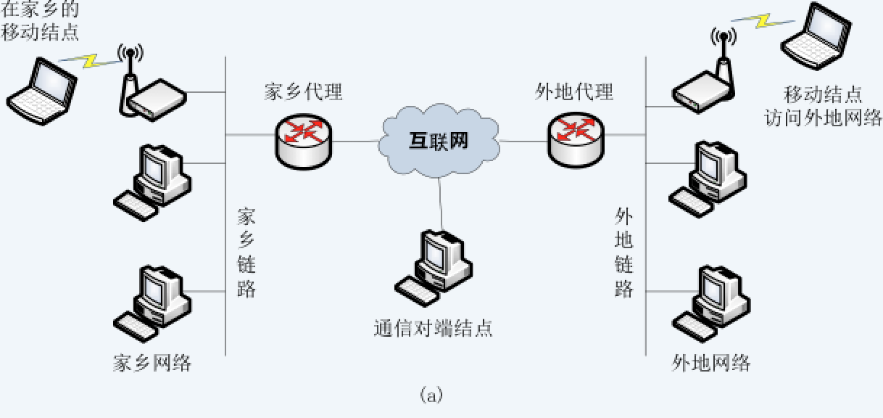
4.8.3 移动IP的结构与基本术语
1．移动IP结构
示意图

Slide 5
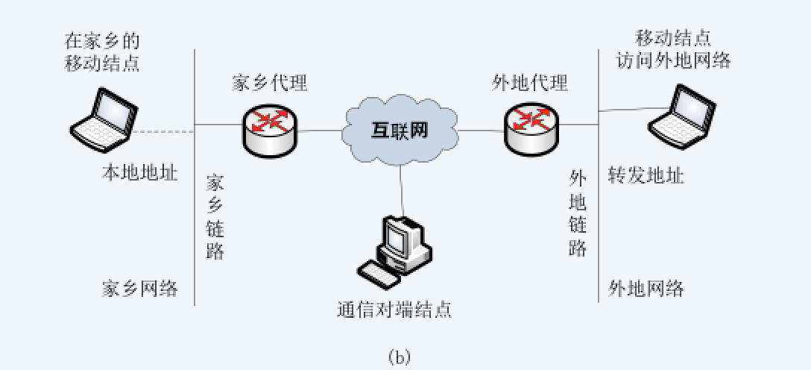
4.8.3 移动IP的结构与基本术语
1．移动IP结构
逻辑结构

Slide 6
4.8.3 移动IP的结构与基本术语
2．移动IP的基本术语
家乡地址（home address）
家乡网络为每个移动结点分配的一个长期有效IP地址。
转交地址（care-of address）
当移动结点接入一个外地网络时，被分配的一个临时IP地址。
家乡网络（home network）
为移动结点分配长期有效的IP地址网络（目的地址为家乡地址的IP分组，以标准的IP路由机制发送到家乡网络。

Slide 7
2．移动IP的基本术语
家乡链路（home link）
移动结点在访问家乡网络时接入的本地链路 。
外地链路（foreign link）
移动结点在访问外地网络时接入的链路。（家乡链路与外地链路比家乡网络与外地网络更精确地表示出了移动结点所接入的位置）
移动绑定（mobility binding）
家乡网络维护移动结点的家乡网络与转交地址的关联。

Slide 8
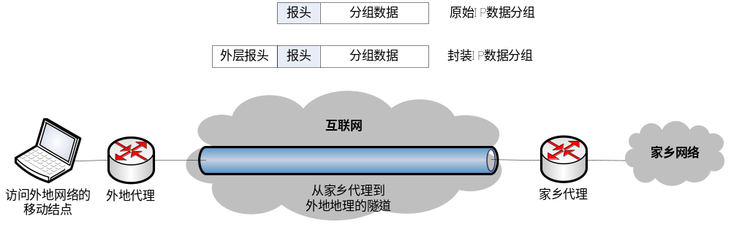
2．移动IP的基本术语
隧道（tunnel）
家乡代理通过隧道将发送给移动结点的IP分组转发到移动结点
隧道一端为家乡代理，另一端通常为外地代理（也可能是移动结点）
使用隧道传输移动结点的IP分组

Slide 9
2．移动IP的基本术语
隧道（tunnel）
原始IP分组数据要从家乡代理转发到移动结点，其源IP地址为发送该IP分组的结点地址，目的IP地址为移动结点的IP地址。
家乡代理路由器在转发之前需要加上外层报头。外层报头的源IP地址为隧道入口的家乡代理地址，目的IP地址为隧道出口的外地代理的地址。
在隧道传输过程中，中间的路由器看不到移动结点的家乡地址。

Slide 10
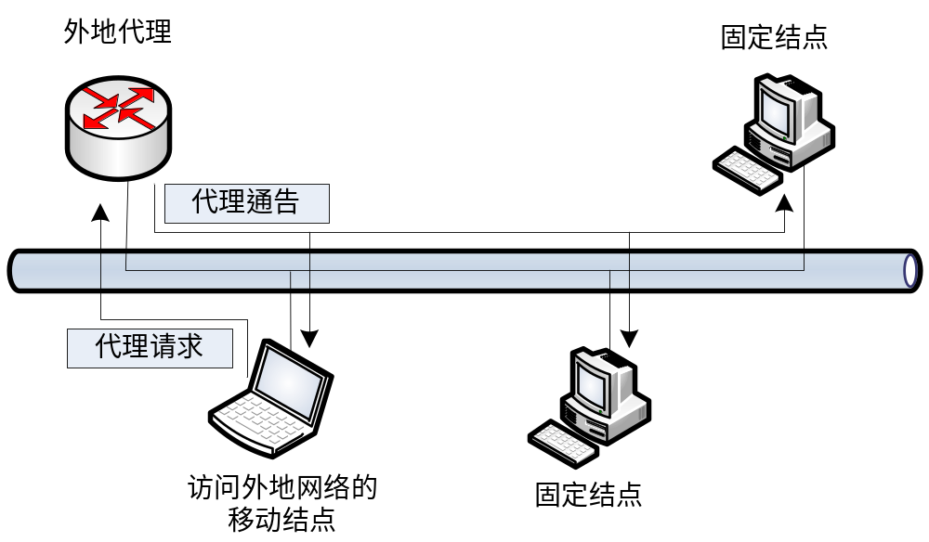
4.8.4 移动IPv4的工作原理
移动IP工作过程4个阶段：代理发现、注册、分组路由、注销
1．代理发现（agent discovery）
定义“代理通告”、“代理请求”报文（扩展ICMP路由发现机制来实现）

Slide 11
4.8.4 移动IPv4的工作原理
2．注册（registration）
移动结点到达新网络，要将自己可达信息通知家乡代理（通过注册）
注册过程涉及移动结点、外地代理、家乡代理
通过交换注册报文，在家乡代理创建/修改“移动绑定”，使家乡代理在规定的生存期内保持移动结点家乡地址与转交地址的关联。
注册目的
使移动结点获得外地代理的转发服务。
使家乡代理知道移动结点当前的转交地址。
家乡代理更新即将过期的移动结点注册、或注销回到家乡的移动结点。

Slide 12
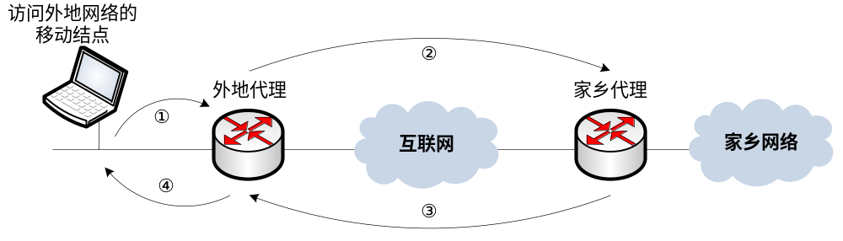
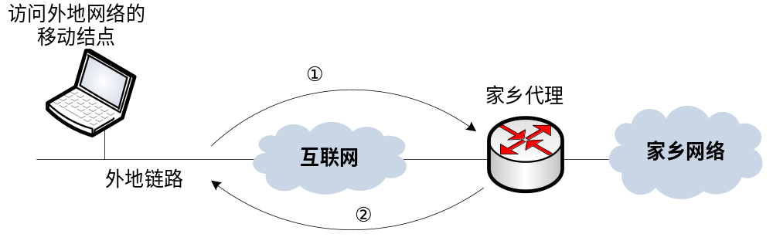
4.8.4 移动IPv4的工作原理
注册过程
通过外地代理转发注册请求
移动结点直接到家乡代理注册

Slide 13
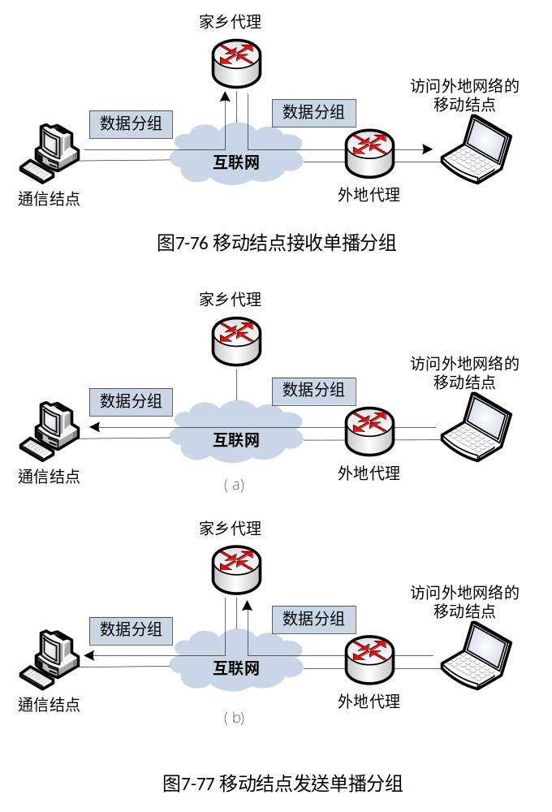
4.8.4 移动IPv4的工作原理
3．分组路由（packet routing）
移动IP路由：
（1）单播路由分组
移动结点接收单播分组
移动结点发送单播分组
通过外地代理路由
通过家乡代理转发

Slide 14
4.8.4 移动IPv4的工作原理
4．注销
移动结点已经回到家乡网络，通过家乡代理进行注销。

Slide 15
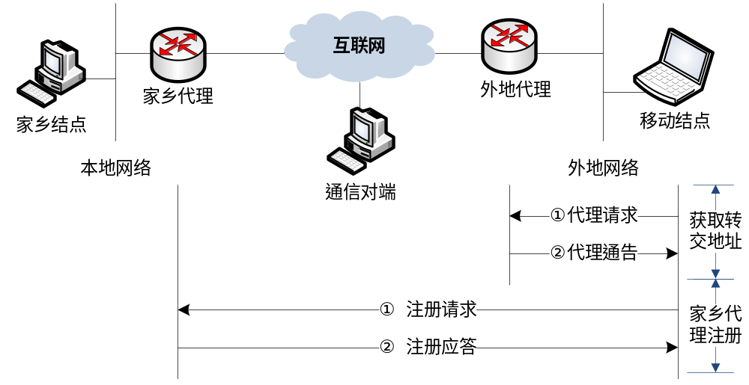
4.8.5 移动结点、通信对端基本操作
移动IPv4中移动结点和通信对端的基本操作

